Slide 1
Název školy | Gymnázium, střední odborná škola, střední odborné učiliště a vyšší odborná škola, Hořice
Číslo projektu | CZ.1.07/1.5.00/34.0873
Název materiálu | Samostatná práce, účtování dlouhodobého majetku – VY_32_INOVACE_01.02.19
Autor | Ing. Jana Kulhavá
Tematická oblast | Účetnictví pro OA
Ročník | Třetí
Datum tvorby | Říjen 2013 – únor 2014
Anotace | Materiál je určen pro výuku tematického celku základy účetnictví pro podnikatele a podniky…
Metodický pokyn | Materiál obsahuje výklad, příklady k procvičení, písemné práce.

Slide 2
Anotace
Opakovat a procvičit samostatně účtování o dlouhodobém majetku.

Slide 3
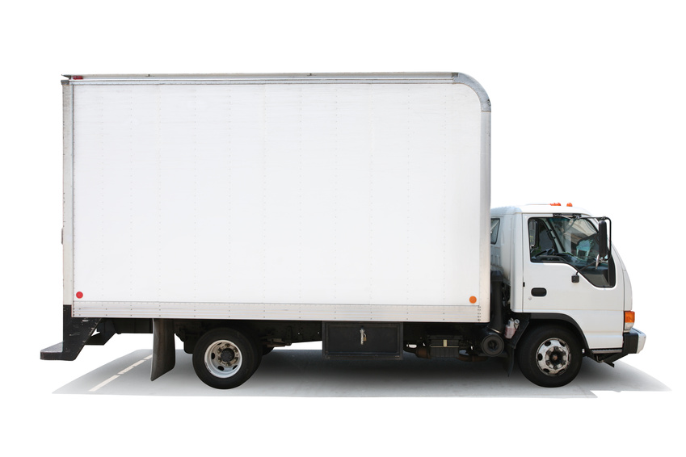
Samostatná práce
Účtování o dlouhodobém majetku

Slide 4
1. příklad
Účetní jednotka ALFTA, s. r. o. , plátce DPH nakoupila výrobní linku mimo EU. Dodávka linky na základě faktury měla po přepočítání kursu hodnotu 970 000 Kč. Vyměřené clo bylo 30 000 Kč. Dopravu uskutečnil dodavatel a je již započítána v hodnotě dodávky. Montáž linky byla provedena zaměstnanci české účetní jednotky ve vlastní režii v hodnotě 25 000 Kč. Výrobní linka podléhá v ČR … % DPH. V době úhrady se kurs změnil – na částku 971 000 Kč.
Zaúčtujte všechny účetní případy, které souvisí se zadáním, včetně úhrady a převzetí do užívání!

Slide 5
2. příklad
Účetní jednotka ABK, nakoupila dodávkový automobil za 540 000 Kč, do užívání byl převeden dne 2. 1. 2014. Účetní odpisy si stanovila % z pořizovací ceny (1. rok 35 %, 2. rok 30 %, 3. rok 25 %, 4. rok 10 %)
Vypočítejte: 1) roční účetní odpis pro každý rok
2) měsíční účetní odpis pro každý rok
3) zaúčtujte odpis
4) zůstatkovou cenu k 1. 7. 2015
5) který zákon upravuje účetní odpisy
6) daňové odpisy – zrychlené pro celou dobu životnosti, dodávkový automobil je zařazen do 2. odpisové skupiny.
7) daňové odpisy – rovnoměrné pro rok 2014, 2015.

Slide 6
3. příklad
Podnik převzal do užívání dne 2. 1. 2014 pracovní stroj za pořizovací cenu 732 000,- . Dne 1. 10. 2015 byl zničen povodněmi. Majetek má podnik pojištěn. Předpis pojišťovně byl dán v zůstatkové hodnotě, pojišťovna převedla náhradu podniku na BÚ. Účetní odpisy vychází z pořizovací ceny a doby životnosti, kterou si podnik stanovil na 6 let.
Zaúčtujte vše, co souvisí se zadáním.

Slide 7
4. příklad
Dodávkový automobil má pořizovací cenu 648 000,- Kč. Do užívání byl dán 2.1. 2014. Účetní odpisy jsou stanoveny z doby životnosti (5 let) a pořizovací ceny. Dne 30. 9. 2014 byl prodán za smluvní cenu 400 000 Kč + … % DPH.

Slide 8
5. příklad
Dne 2. 1. 2014 dán do používání pracovní stroj za 870 000,- Kč. Účetní odpisy vychází z pořizovací ceny a doby životnosti, která je 7 let. Dne 1. 12. 2019 byl vyřazen z důvodů velké poruchovosti. Byl rozmontován vlastními zaměstnanci na součástky ve výši 35 000,- Kč (byly převzaty na sklad). Zbylé části odvezl cizí autodopravce do sběrného dvora. V hotovosti za odvoz bylo zaplaceno 560 Kč. Ve sběrném dvoru podnik dostal hotovost 23 000,- Kč.

Slide 9
Použité zdroje:
Zákon o účetnictví č. 563/1991 Sb., novela č. 503/2012 Sb.
Vzorový účtový rozvrh 2013
Rozvaha a výsledovka 2013
Pavel Štohl,Učebnice účetnictví 2013 pro střední školy a veřejnost, 1. díl. Znojmo, 2013
Obrázek – www.office.microsoft.com

